Slide 1
Provincies in cijfers

Slide 2
Interprovinciale samenwerking
Elke provincie heeft een Team Data & Analyse:
Methodologische ondersteuning en cijfermatige onderbouwing
Voor de eigen provinciale diensten
Voor (boven)lokale besturen en geïntereseerde actoren
Sterke interprovinciale samenwerking:
Verzamelen van authentieke bronnen (inclusief georefereren)
Verrijken van primaire data (bv. Rijksregister en kadastergegevens)
Uitwisselen van know how en dubbel werk vermijden in thematische werkgroepen
Ontsluiten van gegevens via presentatietool Provincies in Cijfers (PinC)
Notes:
- Samenwerking met data-leveranciers (bv. Departement onderwijs of KSZ)
- afhalen van website en applicaties
- jaarlijks aangeleverd op vraag
- rechtstreeks via connector (IMA)
- verduidelijking van interpretatie

Slide 3
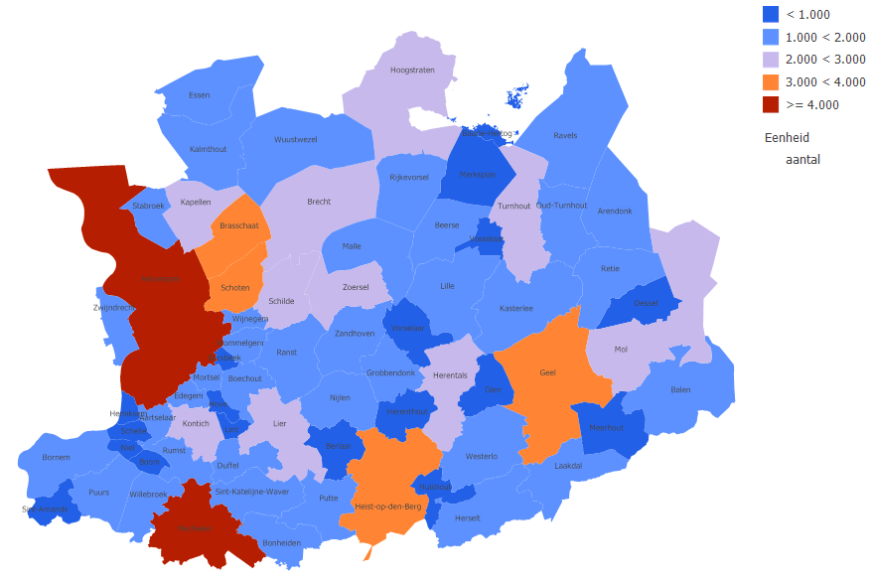
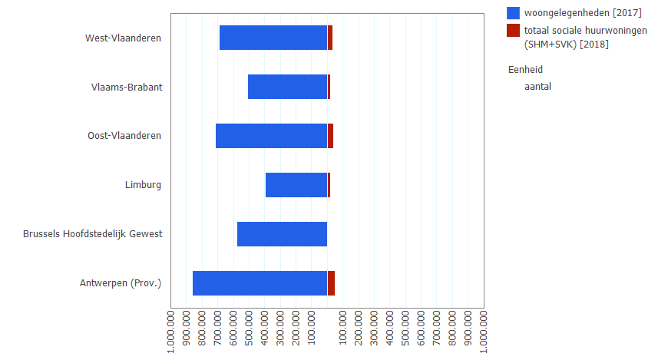
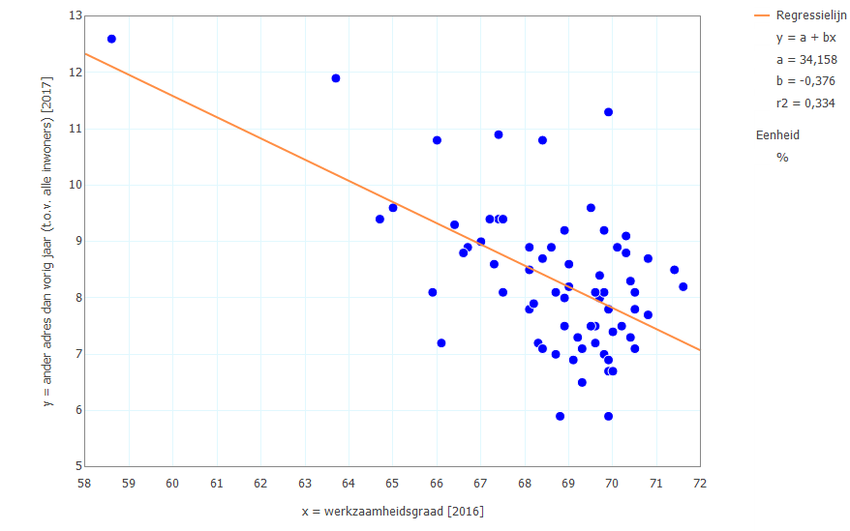
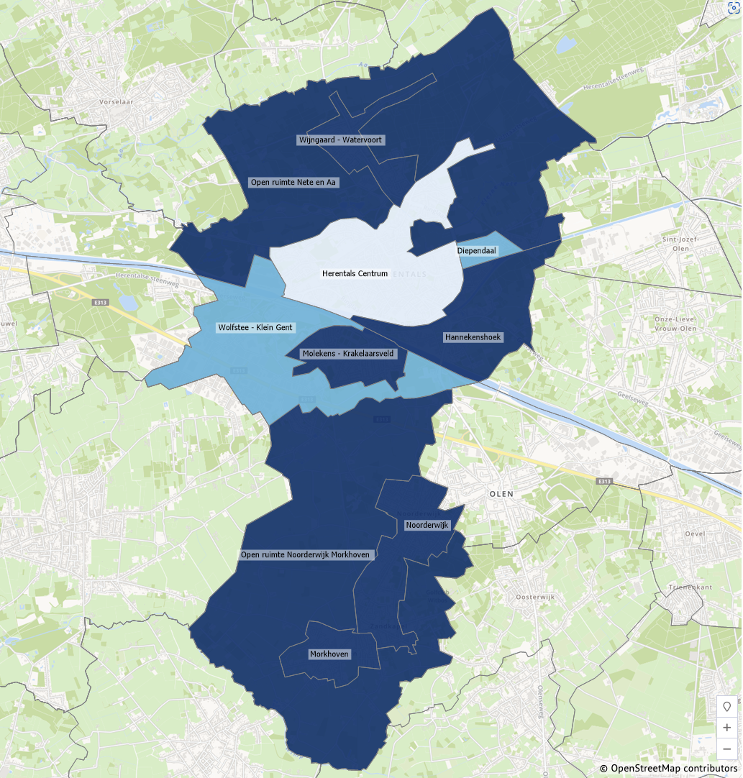
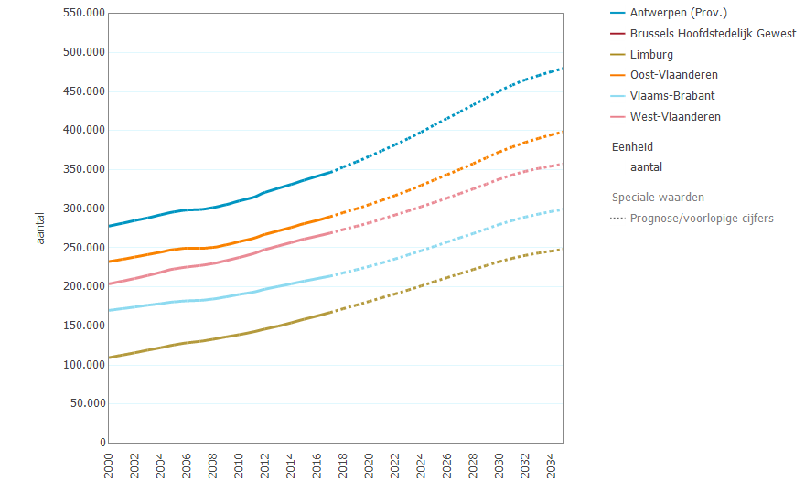
Waarom Provincies in Cijfers?
Algemeen:
Gebruiksvriendelijk presenteren van data in figuren en rapporten
Ontsluiten van tabellen – grafieken – kaarten – steekkaarten
Combineren van diverse overheidsdata
Verrijking met verschillende gebiedsniveaus

Slide 4
Waarom Provincies in Cijfers?
Algemeen:
Gebruiksvriendelijk presenteren van data in figuren en rapporten
Ontsluiten van tabellen – grafieken – kaarten – steekkaarten
Combineren van diverse overheidsdata
Verrijking met verschillende gebiedsniveaus

Slide 5
Waarom Provincies in Cijfers?
Algemeen:
Gebruiksvriendelijk presenteren van data in figuren en rapporten
Ontsluiten van tabellen – grafieken – kaarten – steekkaarten
Combineren van diverse overheidsdata
Verrijking met verschillende gebiedsniveaus
In het bijzonder: voor een gefundeerd beleid
Opmaak omgevingsanalyse
Evaluatie huidig beleid
Initiatie nieuw beleid

Slide 6
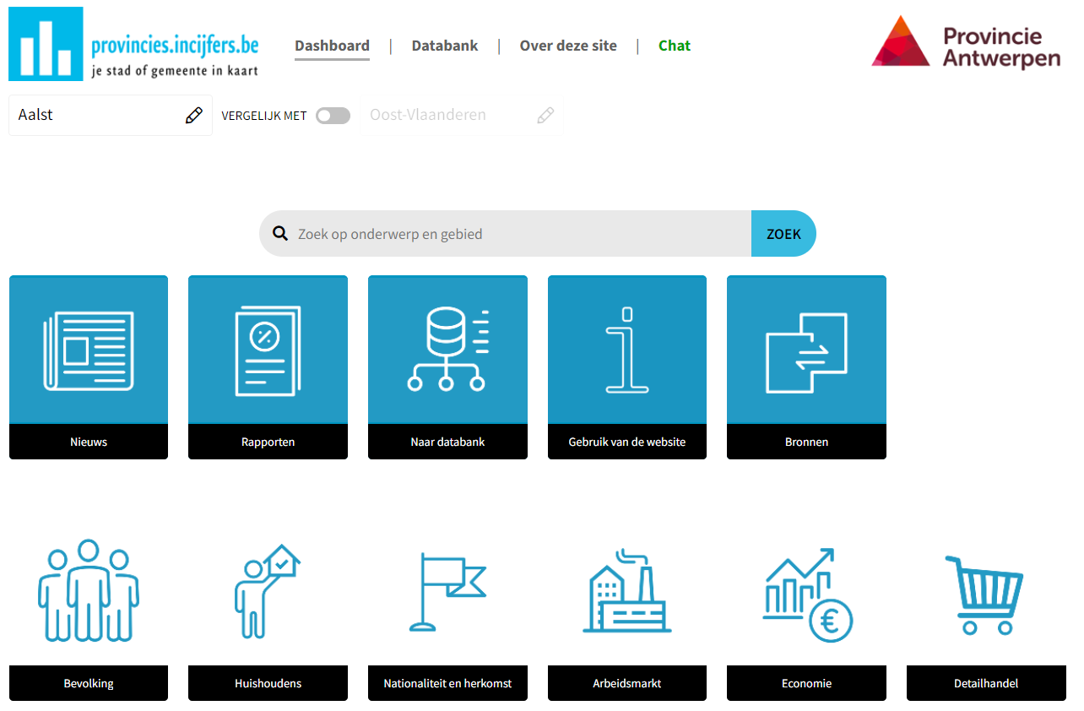
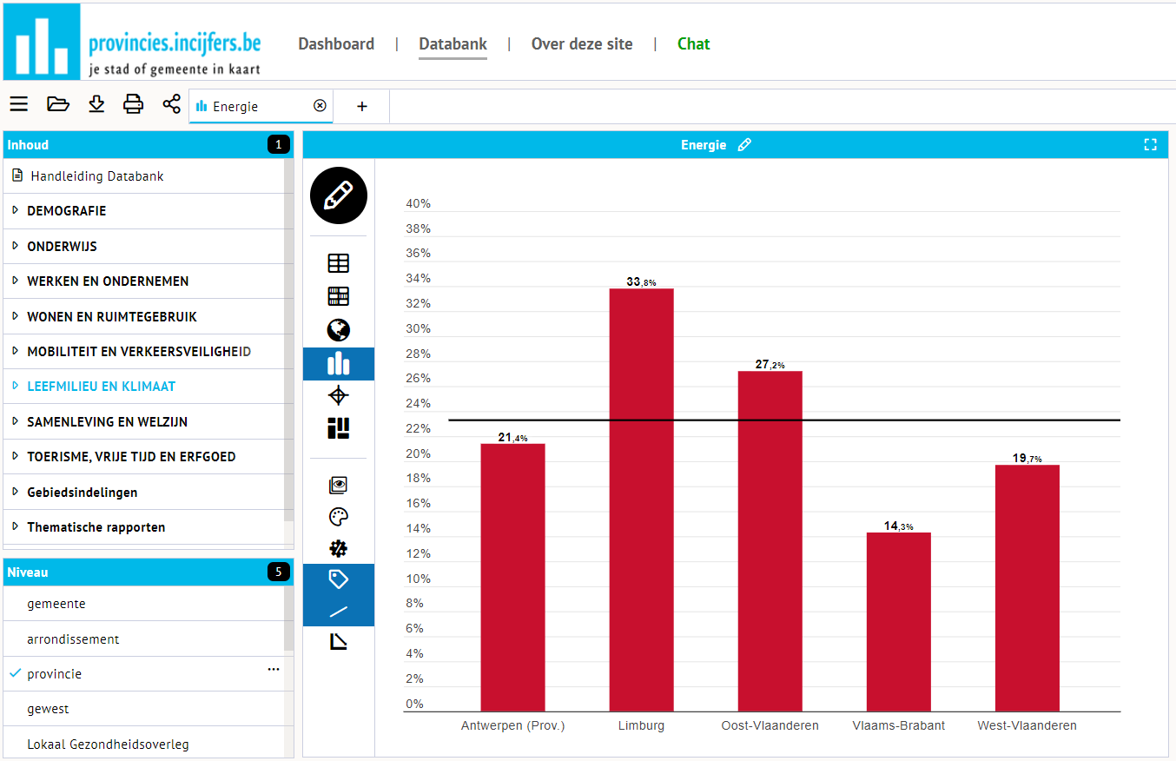
Waar vind je Provincies in Cijfers?
Website: https://provincies.incijfers.be
Dashboard
Databank

Slide 7
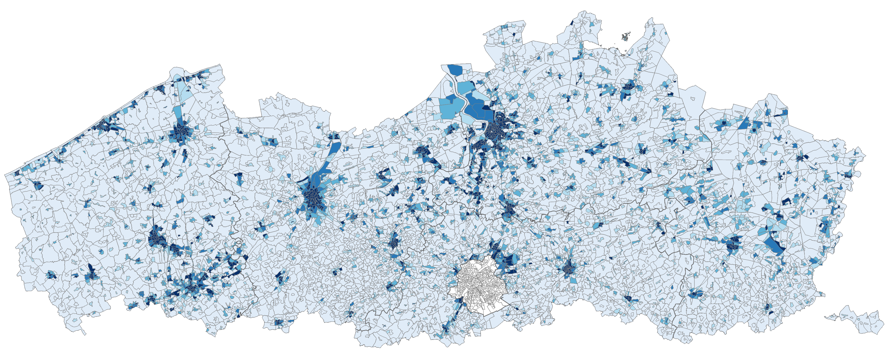
Welke data kan je gebruiken?
Vandaag al beschikbaar:
Demografie
Onderwijs
Werken en ondernemen
Wonen en ruimtegebruik
Mobiliteit en verkeersveiligheid
Leefmilieu en klimaat
Samenleving en welzijn
Toerisme, vrije tijd en erfgoed
Altijd op niveau van:
Gemeenten
Arrondissementen
Provincies
Gewesten
Vaak ook op andere niveaus: vervoersregio’s, winkelgebieden, eerstelijnszones, centrumsteden, politiezones, woonmaatschappijen, ...
Meestal op niveau van:
Statistische sectoren
Wijken
Deelgemeenten

Slide 8
Welke data kan je gebruiken?
Informatie in de metadatafiche:
Beschrijving van definities, referentieperiode, frequentie, ...
Informatie over bron(nen) van de data
Voorwaarden voor nieuwe data:
Gegevens moeten gebiedsdekkend zijn (alle gemeenten)
Minstens jaarlijks beschikbaar
Omgevingsinformatie (geen bestuursinfo)
Gegevens meten wat ze zeggen te meten (metadatafiche)

Slide 9
Omgevingsanalyse in PinC

Slide 10
Omgevingsanalyse in PinC
Gebiedsniveaus:
Op niveau van één gemeente of provincie
Vergelijking met provincie en/of Vlaams Gewest
Opgedeeld in drie delen:
Wie leeft, groeit en wordt ouder in ...?
Hoe is het gesteld met ruimtegebruik en het woon- en leefklimaat in ...?
Wat typeert leren, werken en verdienen in ...?

Slide 11
Deel 1: Wie leeft, groeit en wordt ouder in ...?
Hoofdstuk 1: Bevolking
Hoofdstuk 2: Huishoudens

Slide 12
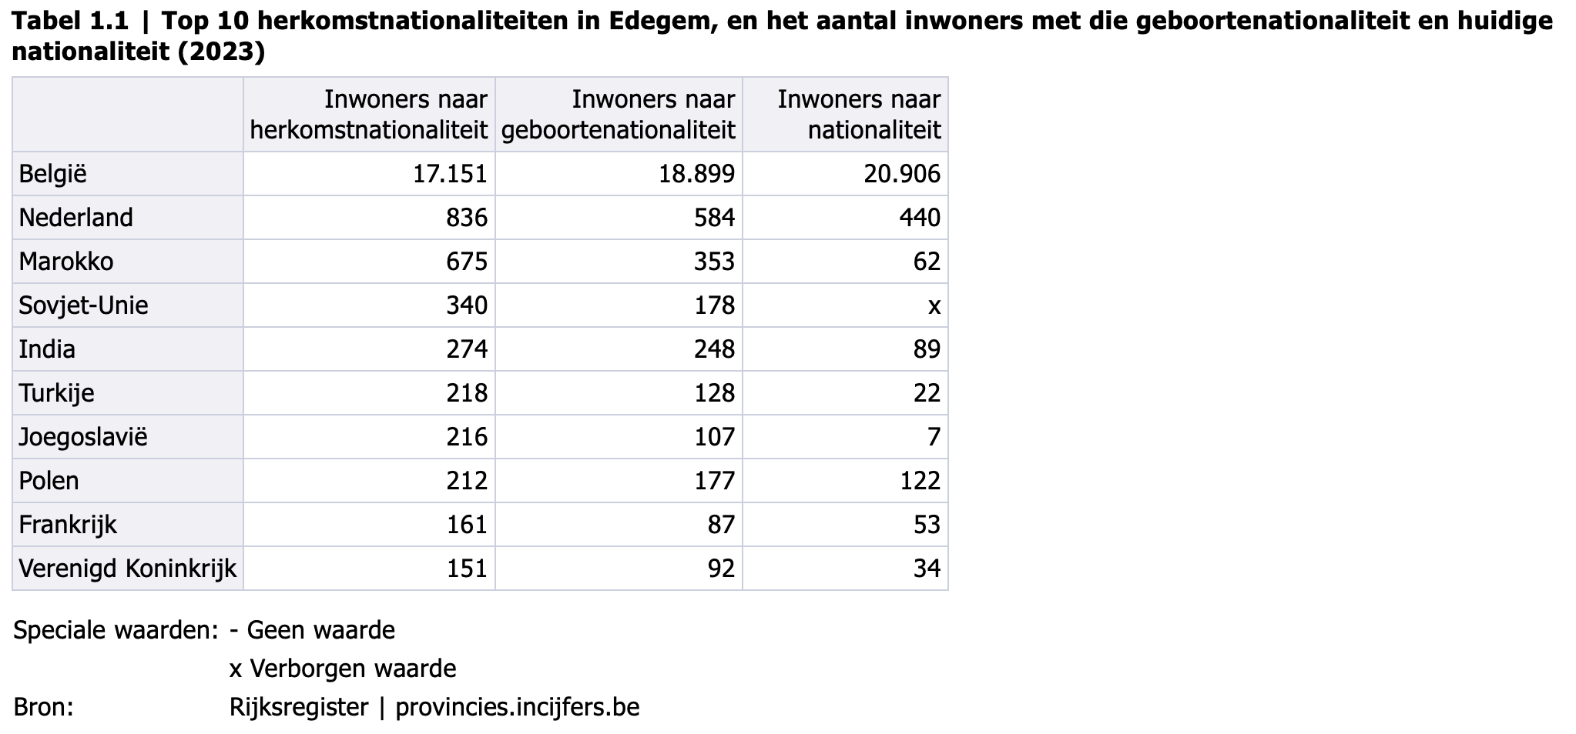
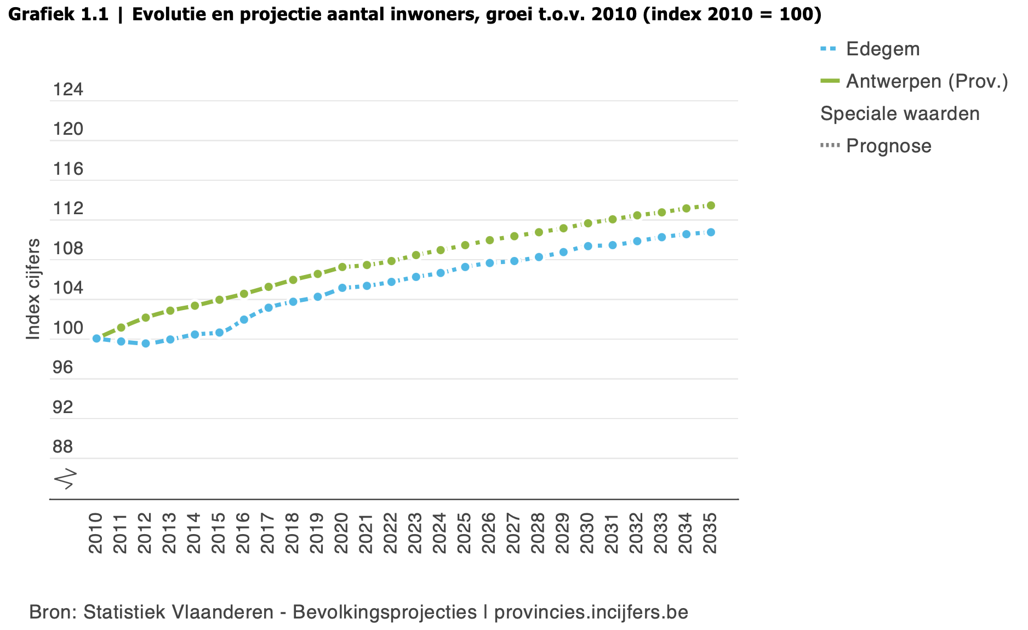
Deel 1: Wie leeft, groeit en wordt ouder in ...?
Hoofdstuk 1: Bevolking
Hoofdstuk 2: Huishoudens

Slide 13
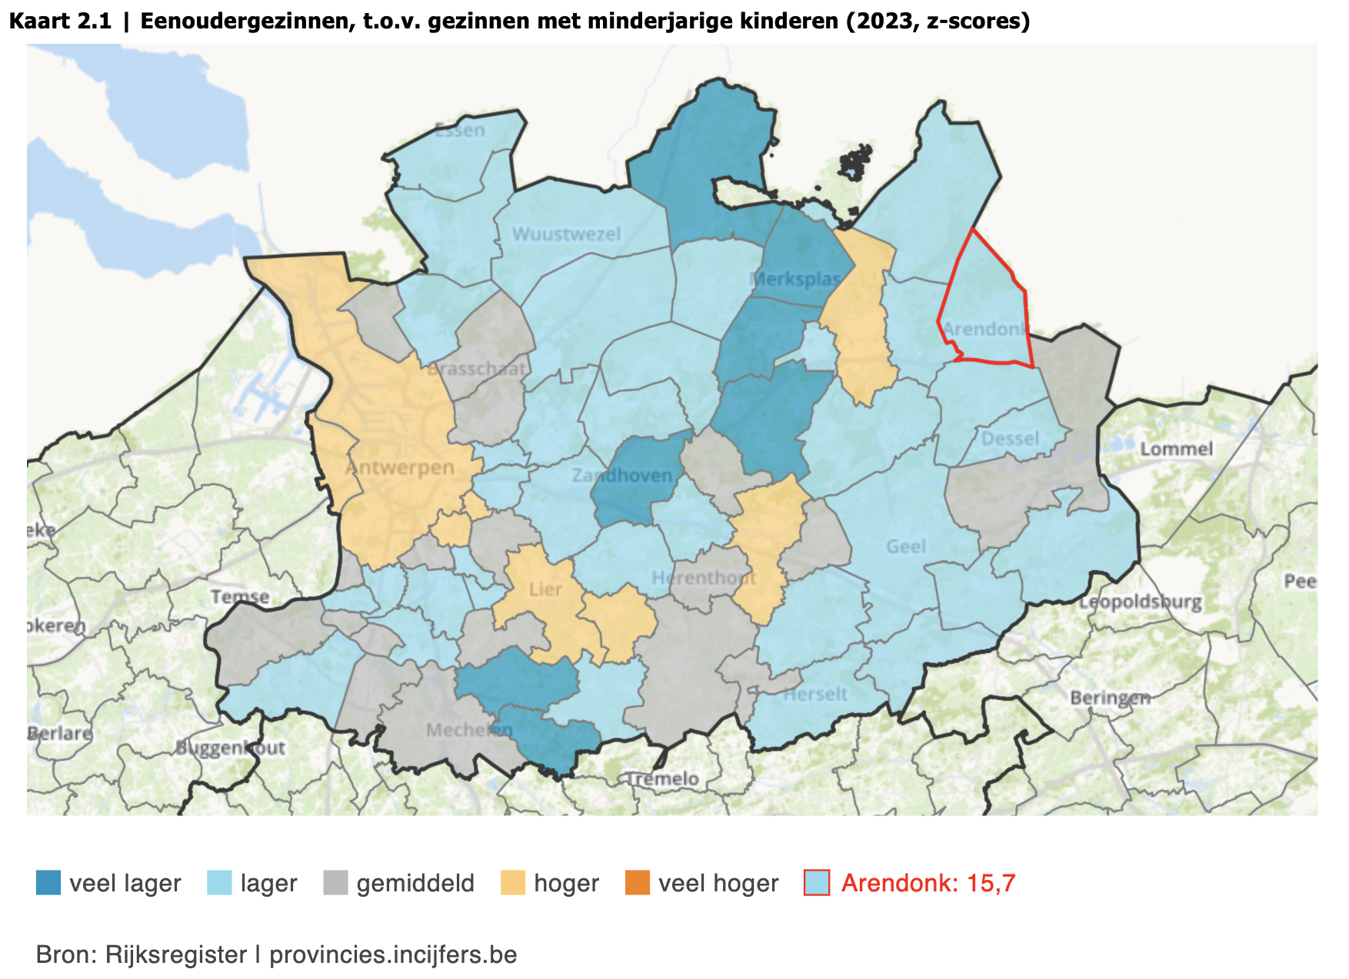
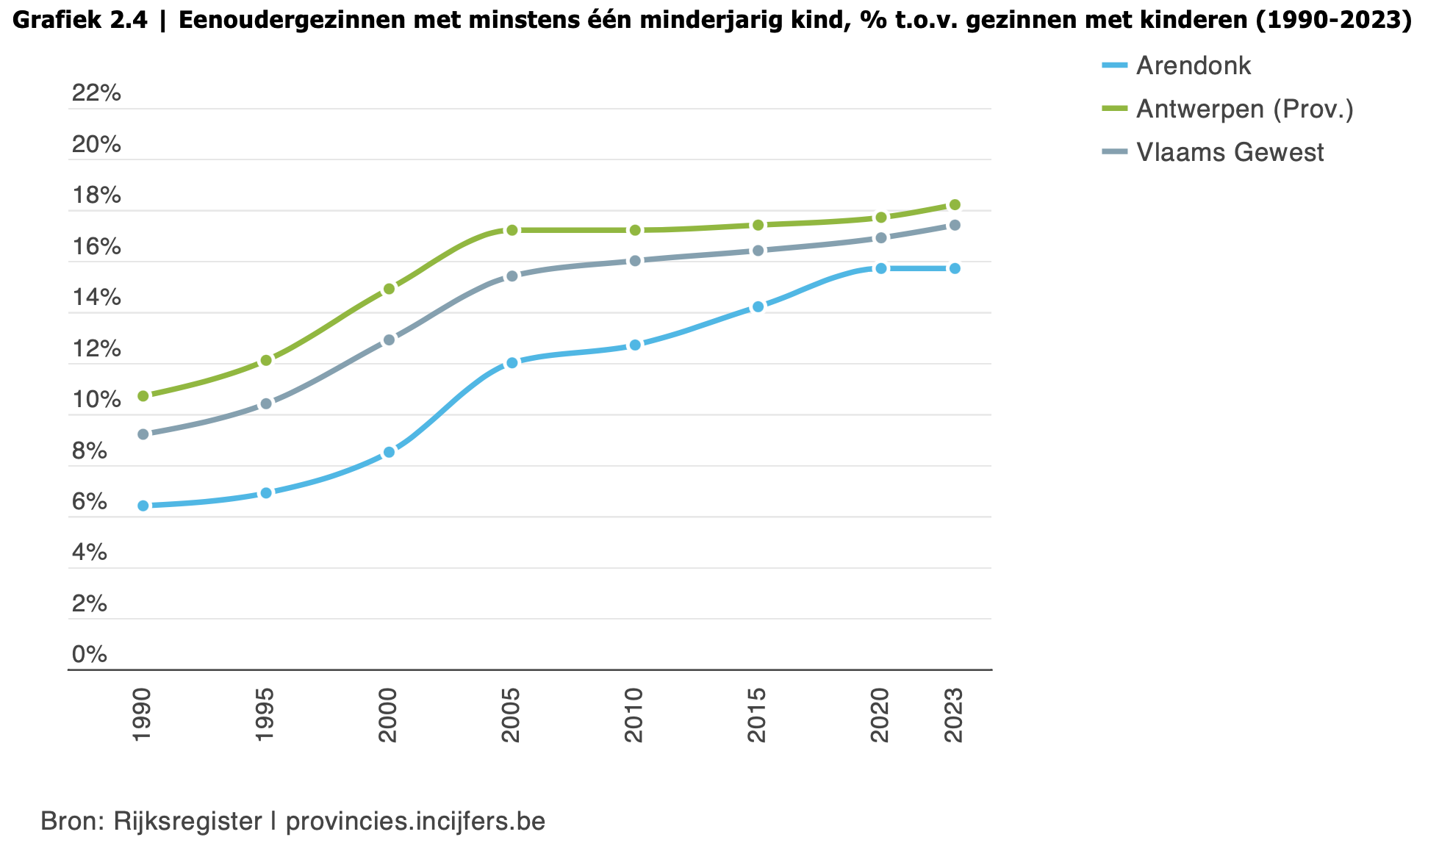
Deel 1: Wie leeft, groeit en wordt ouder in ...?
Hoofdstuk 1: Bevolking
Hoofdstuk 2: Huishoudens

Slide 14
Deel 2: Hoe is het gesteld met ruimtegebruik en het woon- en leefklimaat in ...?
Hoofdstuk 3: Ruimtegebruik
Hoofdstuk 4: Wonen
Hoofdstuk 5: Klimaat
Hoofdstuk 6: Natuur
Hoofdstuk 7: Water
Hoofdstuk 8: Landbouw en tuinbouw
Hoofdstuk 9: Mobiliteit en verkeersveiligheid

Slide 15
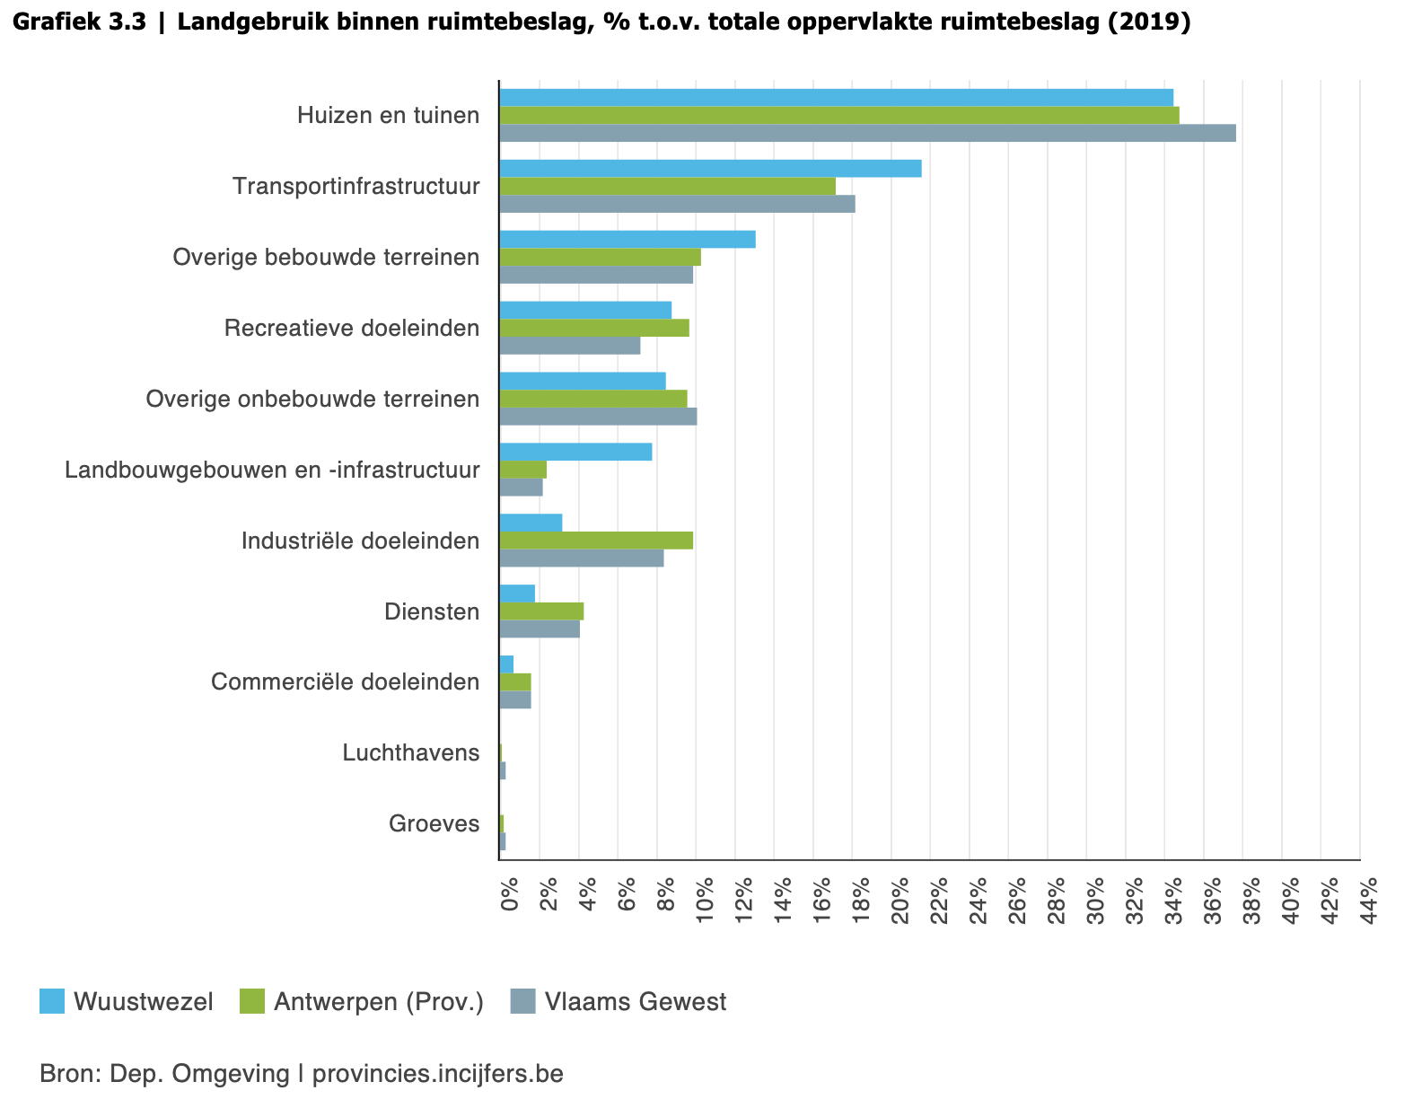
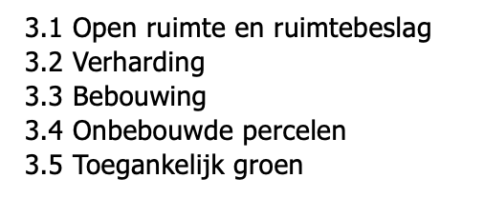
Deel 2: Hoe is het gesteld met ruimtegebruik en het woon- en leefklimaat in ...?
Hoofdstuk 3: Ruimtegebruik
Hoofdstuk 4: Wonen
Hoofdstuk 5: Klimaat
Hoofdstuk 6: Natuur
Hoofdstuk 7: Water
Hoofdstuk 8: Landbouw en tuinbouw
Hoofdstuk 9: Mobiliteit en verkeersveiligheid

Slide 16
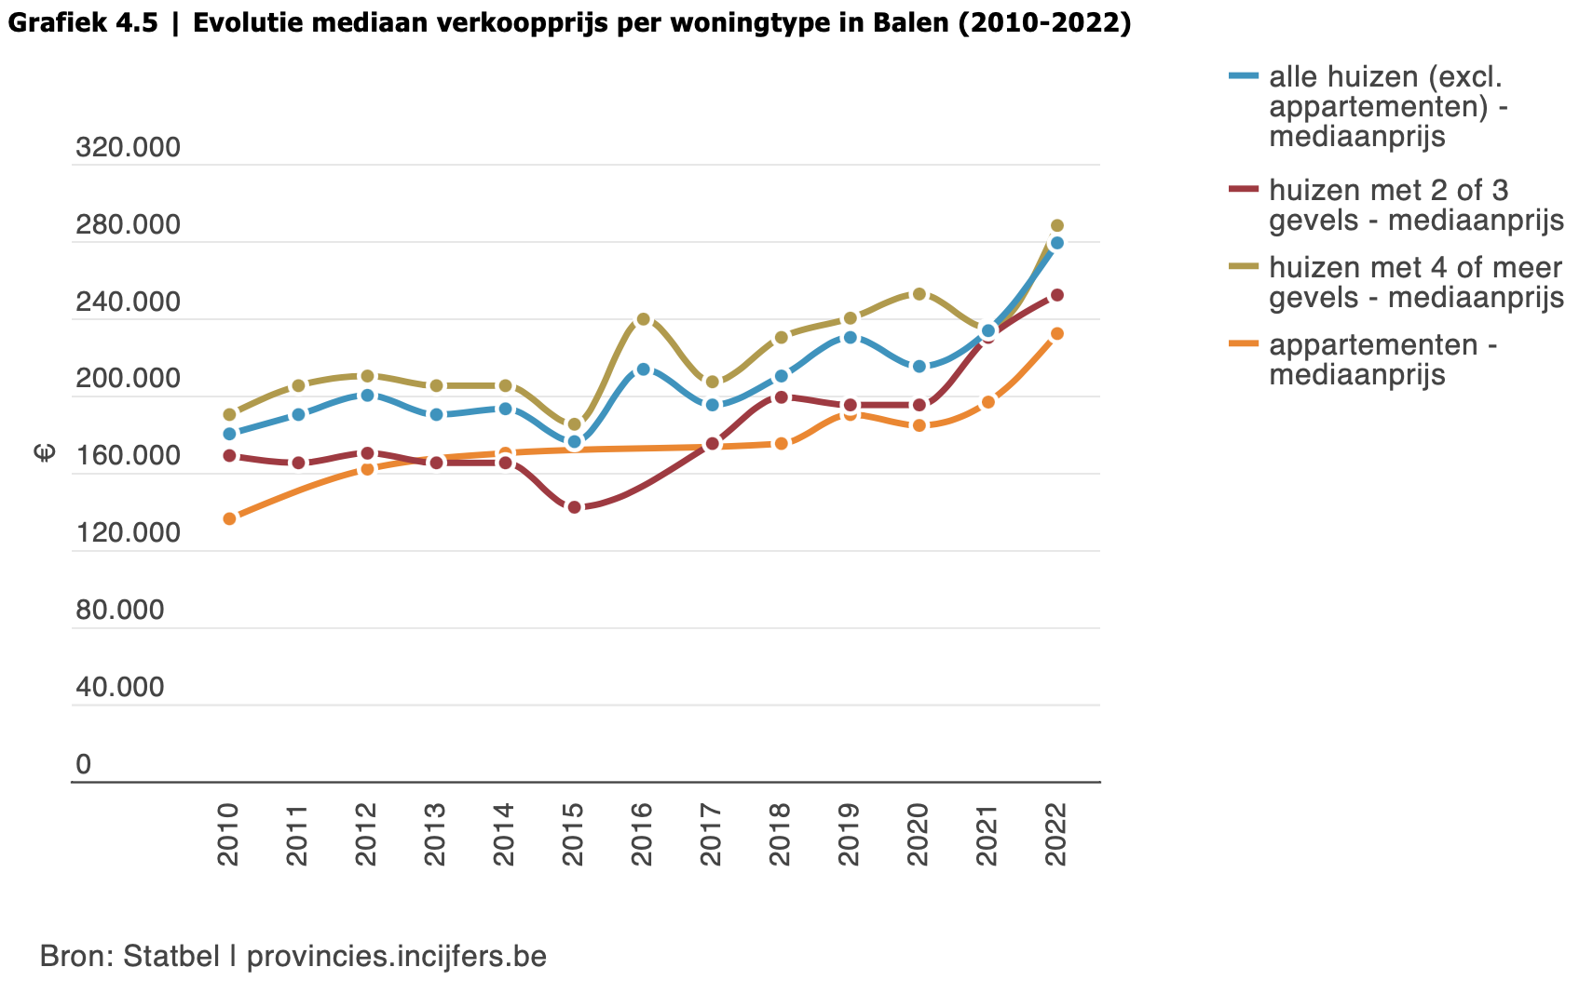
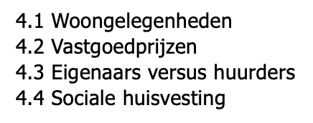
Deel 2: Hoe is het gesteld met ruimtegebruik en het woon- en leefklimaat in ...?
Hoofdstuk 3: Ruimtegebruik
Hoofdstuk 4: Wonen
Hoofdstuk 5: Klimaat
Hoofdstuk 6: Natuur
Hoofdstuk 7: Water
Hoofdstuk 8: Landbouw en tuinbouw
Hoofdstuk 9: Mobiliteit en verkeersveiligheid

Slide 17
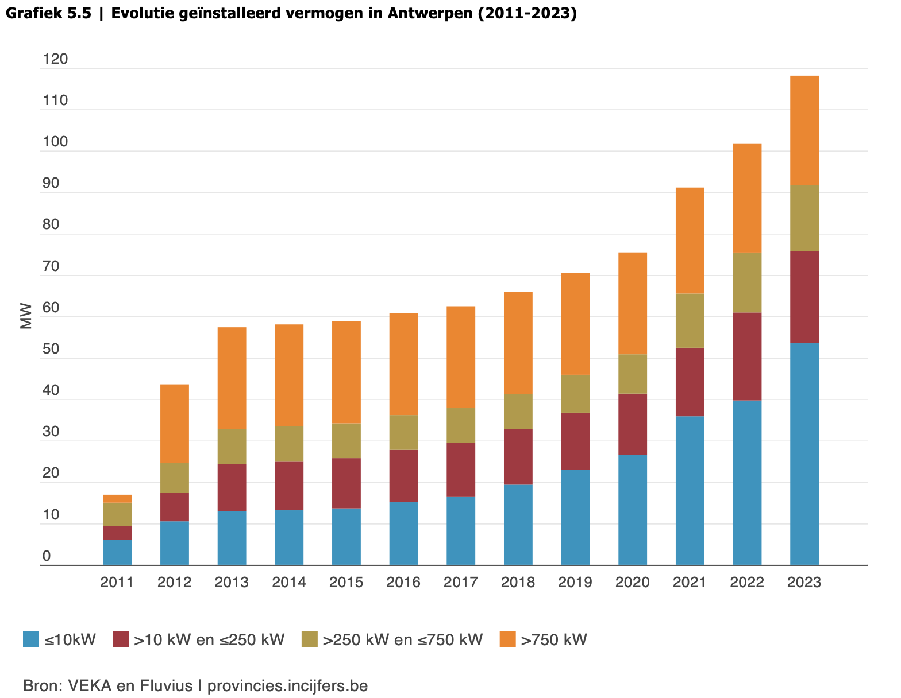
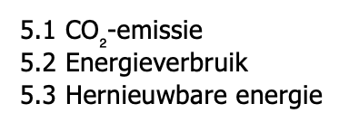
Deel 2: Hoe is het gesteld met ruimtegebruik en het woon- en leefklimaat in ...?
Hoofdstuk 3: Ruimtegebruik
Hoofdstuk 4: Wonen
Hoofdstuk 5: Klimaat
Hoofdstuk 6: Natuur
Hoofdstuk 7: Water
Hoofdstuk 8: Landbouw en tuinbouw
Hoofdstuk 9: Mobiliteit en verkeersveiligheid

Slide 18
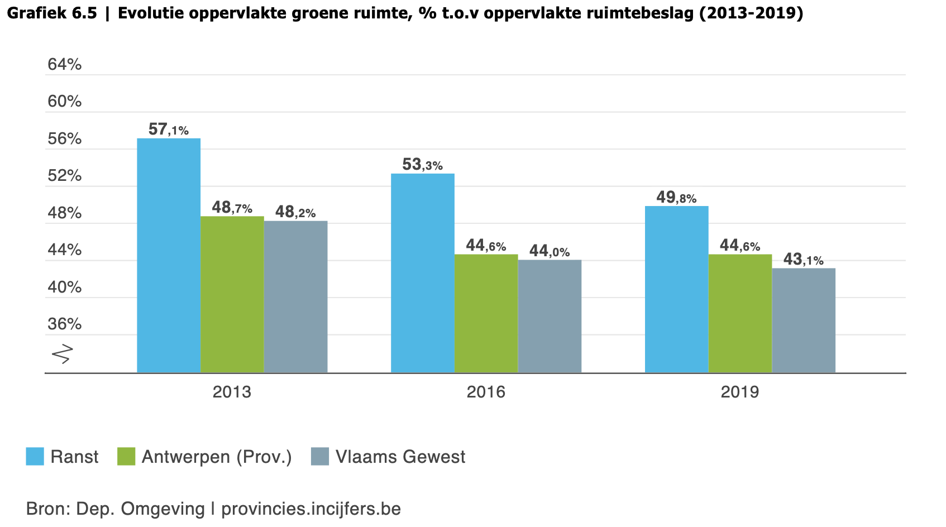
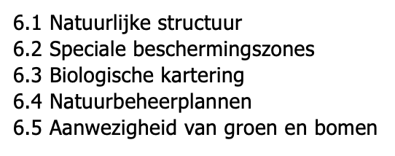
Deel 2: Hoe is het gesteld met ruimtegebruik en het woon- en leefklimaat in ...?
Hoofdstuk 3: Ruimtegebruik
Hoofdstuk 4: Wonen
Hoofdstuk 5: Klimaat
Hoofdstuk 6: Natuur
Hoofdstuk 7: Water
Hoofdstuk 8: Landbouw en tuinbouw
Hoofdstuk 9: Mobiliteit en verkeersveiligheid

Slide 19
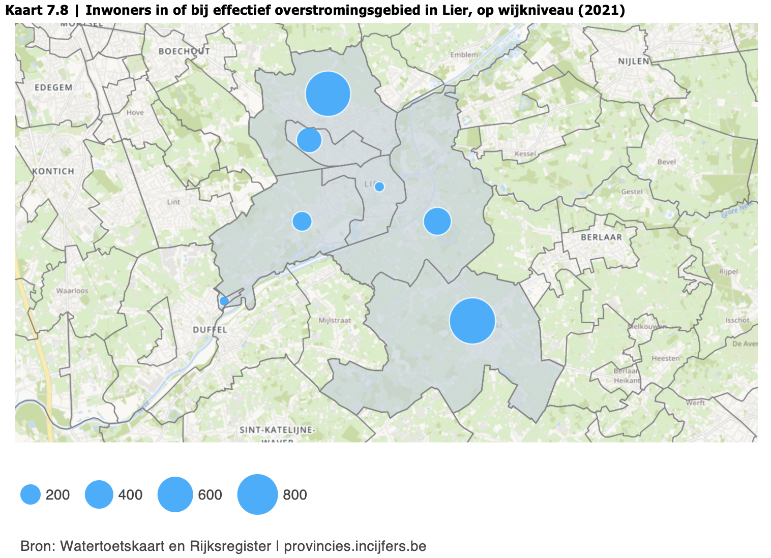
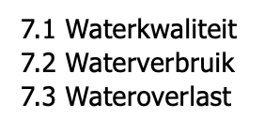
Deel 2: Hoe is het gesteld met ruimtegebruik en het woon- en leefklimaat in ...?
Hoofdstuk 3: Ruimtegebruik
Hoofdstuk 4: Wonen
Hoofdstuk 5: Klimaat
Hoofdstuk 6: Natuur
Hoofdstuk 7: Water
Hoofdstuk 8: Landbouw en tuinbouw
Hoofdstuk 9: Mobiliteit en verkeersveiligheid

Slide 20
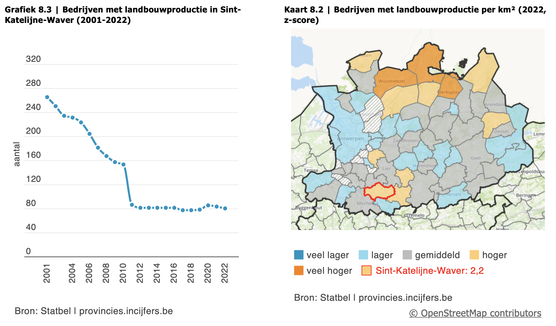
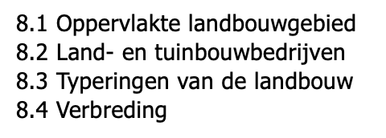
Deel 2: Hoe is het gesteld met ruimtegebruik en het woon- en leefklimaat in ...?
Hoofdstuk 3: Ruimtegebruik
Hoofdstuk 4: Wonen
Hoofdstuk 5: Klimaat
Hoofdstuk 6: Natuur
Hoofdstuk 7: Water
Hoofdstuk 8: Landbouw en tuinbouw
Hoofdstuk 9: Mobiliteit en verkeersveiligheid

Slide 21
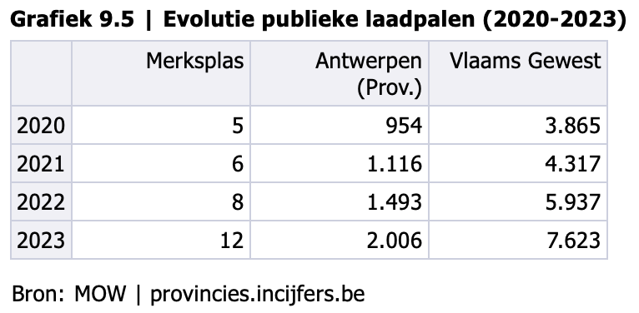
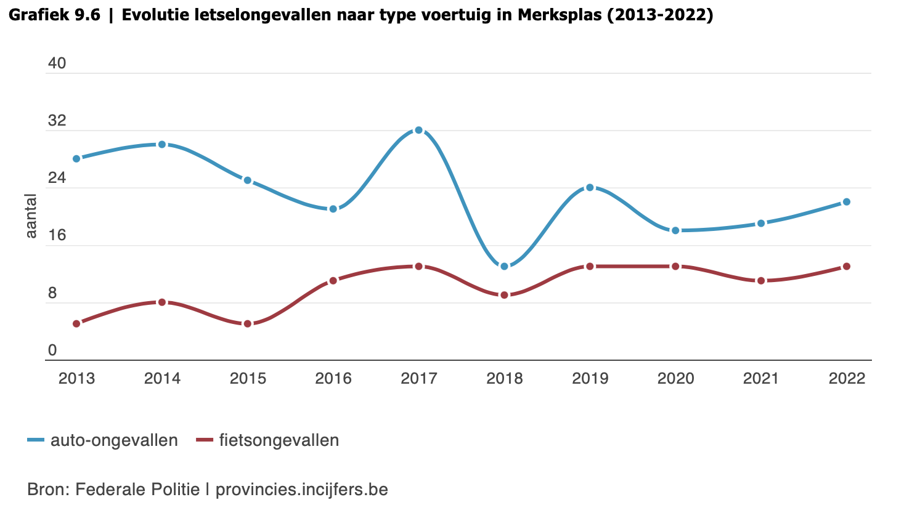
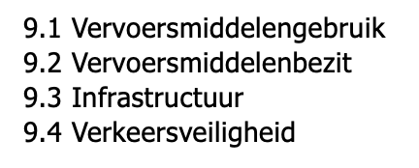
Deel 2: Hoe is het gesteld met ruimtegebruik en het woon- en leefklimaat in ...?
Hoofdstuk 3: Ruimtegebruik
Hoofdstuk 4: Wonen
Hoofdstuk 5: Klimaat
Hoofdstuk 6: Natuur
Hoofdstuk 7: Water
Hoofdstuk 8: Landbouw en tuinbouw
Hoofdstuk 9: Mobiliteit en verkeersveiligheid

Slide 22
Deel 3: Wat typeert leren, werken en verdienen in ...?
Hoofdstuk 10: Onderwijs
Hoofdstuk 11: Werk
Hoofdstuk 12: Verdienen
Hoofdstuk 13: Verblijfstoerisme
Hoofdstuk 14: Detailhandel
Hoofdstuk 15: Economische bedrijvigheid

Slide 23
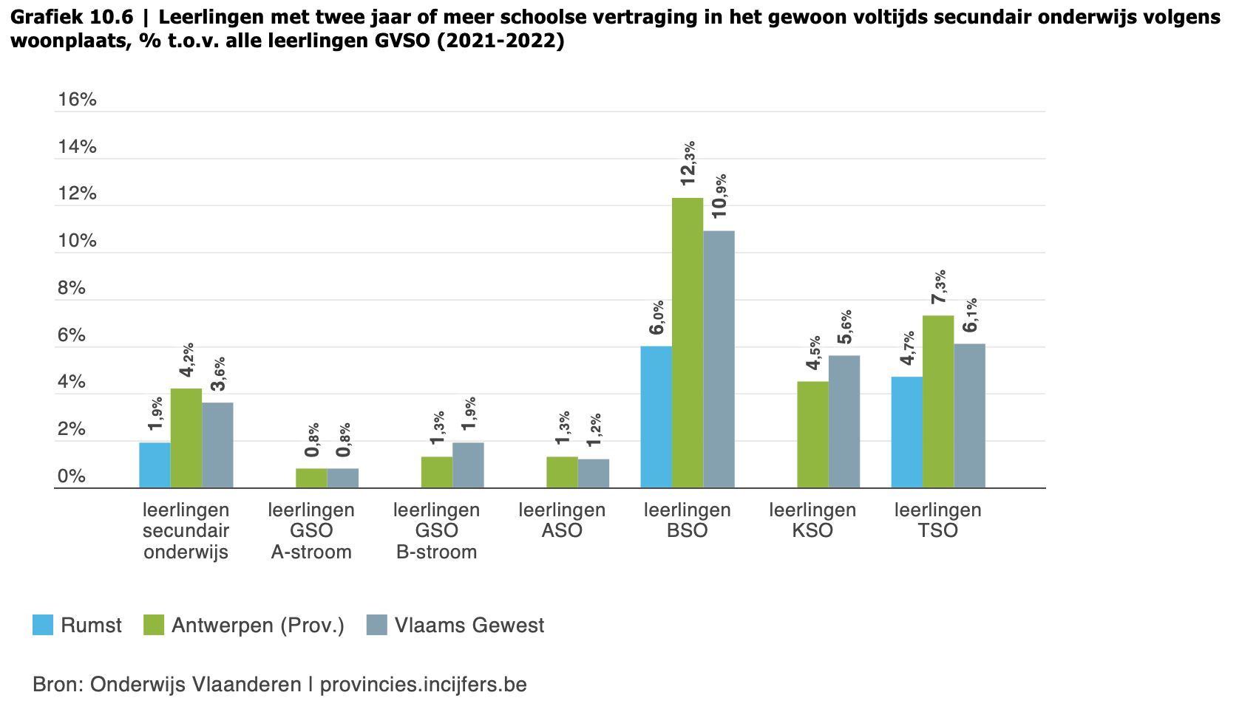
Deel 3: Wat typeert leren, werken en verdienen in ...?
Hoofdstuk 10: Onderwijs
Hoofdstuk 11: Werk
Hoofdstuk 12: Verdienen
Hoofdstuk 13: Verblijfstoerisme
Hoofdstuk 14: Detailhandel
Hoofdstuk 15: Economische bedrijvigheid

Slide 24
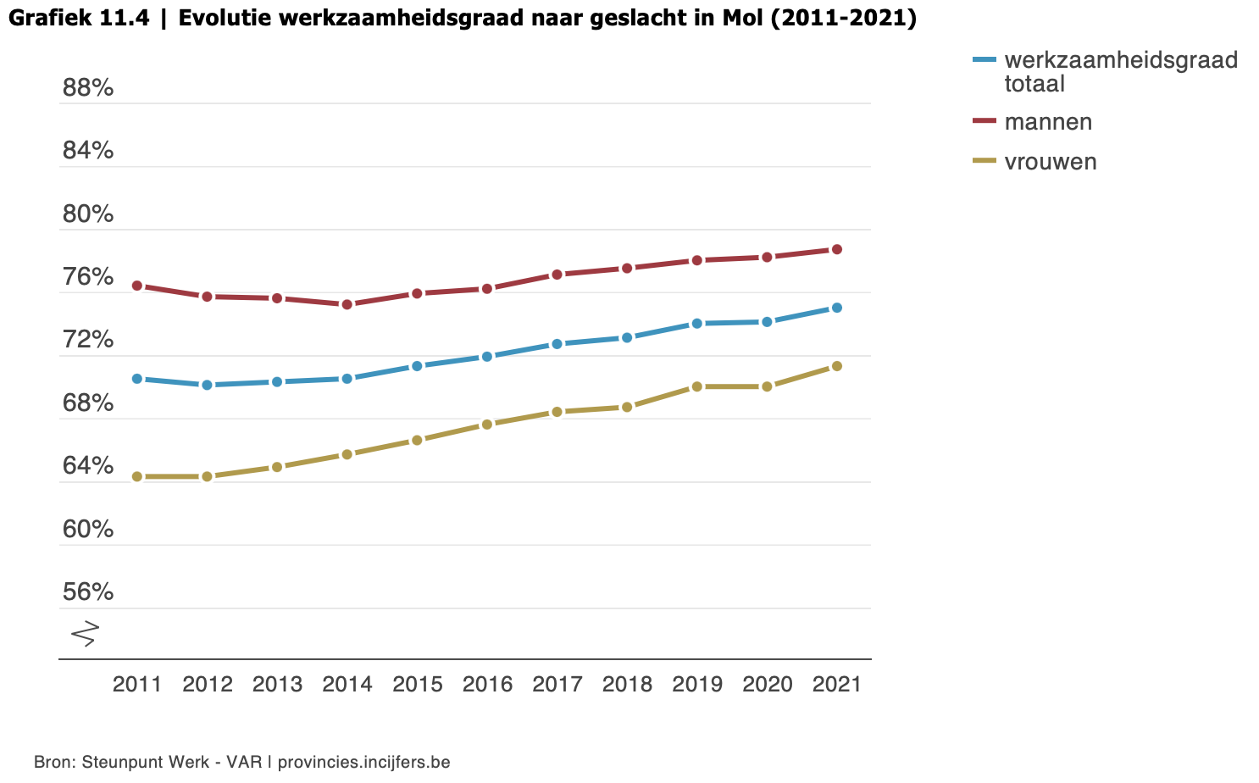
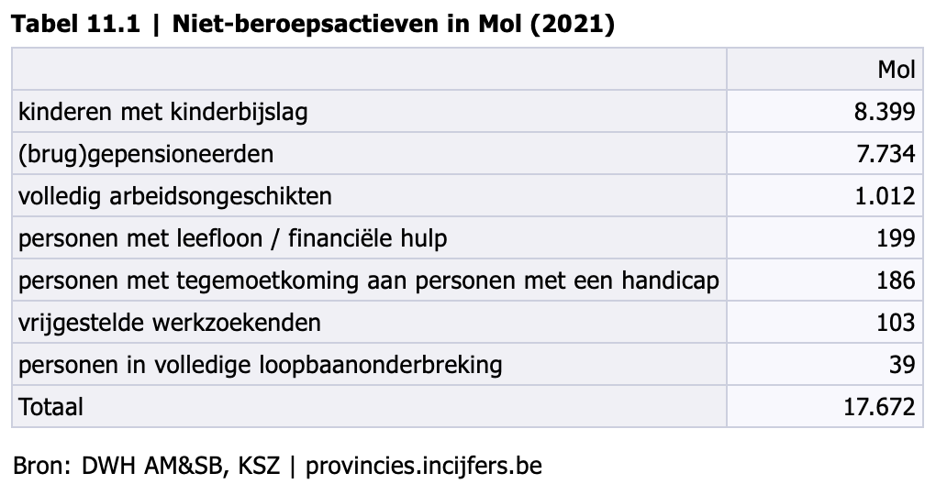
Deel 3: Wat typeert leren, werken en verdienen in ...?
Hoofdstuk 10: Onderwijs
Hoofdstuk 11: Werk
Hoofdstuk 12: Verdienen
Hoofdstuk 13: Verblijfstoerisme
Hoofdstuk 14: Detailhandel
Hoofdstuk 15: Economische bedrijvigheid

Slide 25
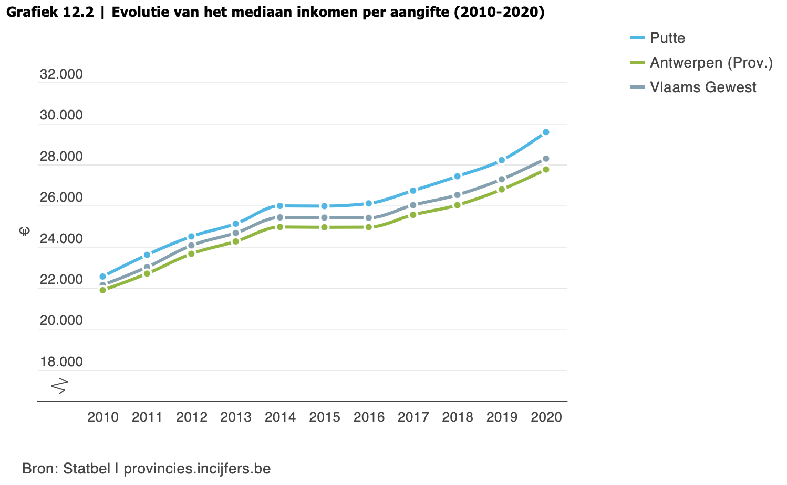
Deel 3: Wat typeert leren, werken en verdienen in ...?
Hoofdstuk 10: Onderwijs
Hoofdstuk 11: Werk
Hoofdstuk 12: Verdienen
Hoofdstuk 13: Verblijfstoerisme
Hoofdstuk 14: Detailhandel
Hoofdstuk 15: Economische bedrijvigheid

Slide 26
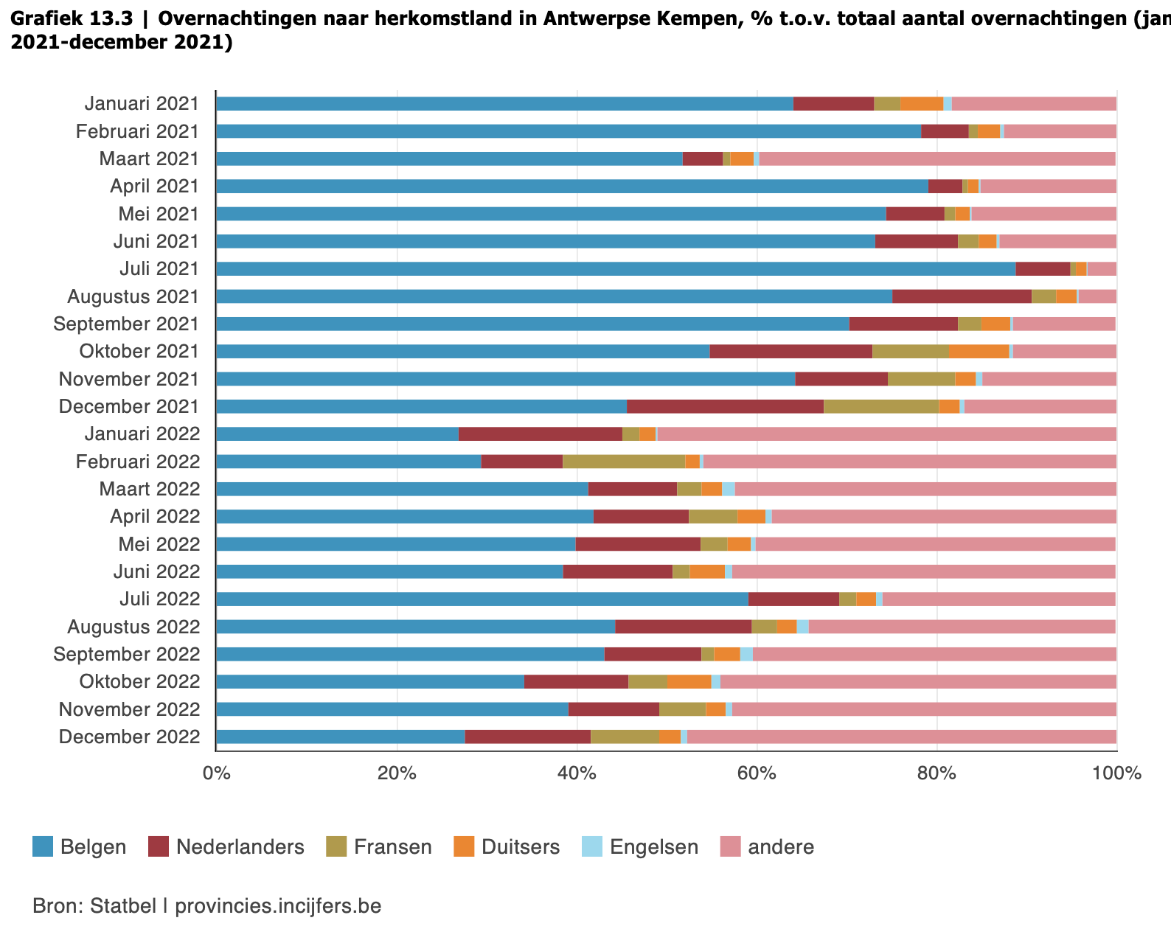
Deel 3: Wat typeert leren, werken en verdienen in ...?
Hoofdstuk 10: Onderwijs
Hoofdstuk 11: Werk
Hoofdstuk 12: Verdienen
Hoofdstuk 13: Verblijfstoerisme
Hoofdstuk 14: Detailhandel
Hoofdstuk 15: Economische bedrijvigheid

Slide 27
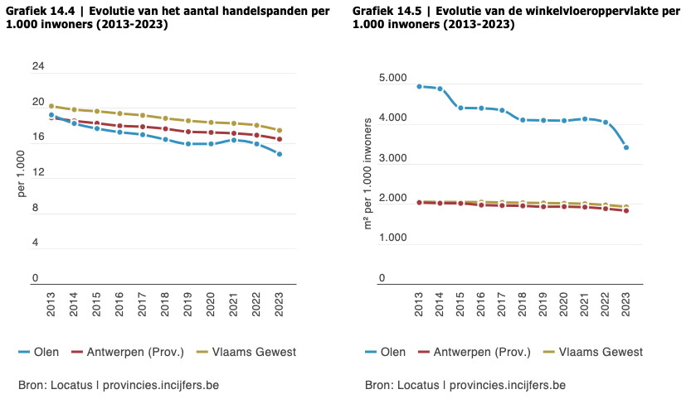
Deel 3: Wat typeert leren, werken en verdienen in ...?
Hoofdstuk 10: Onderwijs
Hoofdstuk 11: Werk
Hoofdstuk 12: Verdienen
Hoofdstuk 13: Verblijfstoerisme
Hoofdstuk 14: Detailhandel
Hoofdstuk 15: Economische bedrijvigheid

Slide 28
Deel 3: Wat typeert leren, werken en verdienen in ...?
Hoofdstuk 10: Onderwijs
Hoofdstuk 11: Werk
Hoofdstuk 12: Verdienen
Hoofdstuk 13: Verblijfstoerisme
Hoofdstuk 14: Detailhandel
Hoofdstuk 15: Economische bedrijvigheid

